Slide 1
冷凍空調自動控制
-監控系統與通訊協定
李達生

Slide 2
Focusing here…
概論
  自動控制理論發展
  自控系統設計實例
  Laplace Transform
自動控制理論
  系統穩定度分析
  系統性能分析
  PID Controller
冷凍空調自動控制
  控制系統範例
  控制元件作動原理
  控制系統除錯
自動控制實務
  節能系統控制
  訊號擷取系統
  訊號雜訊處理
  快速溫控系統
  監控系統

Slide 3
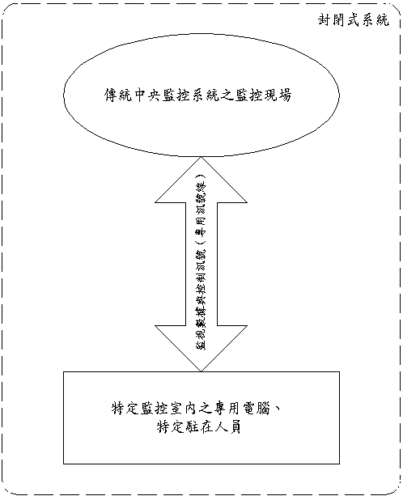
傳統封閉式系統

Slide 4
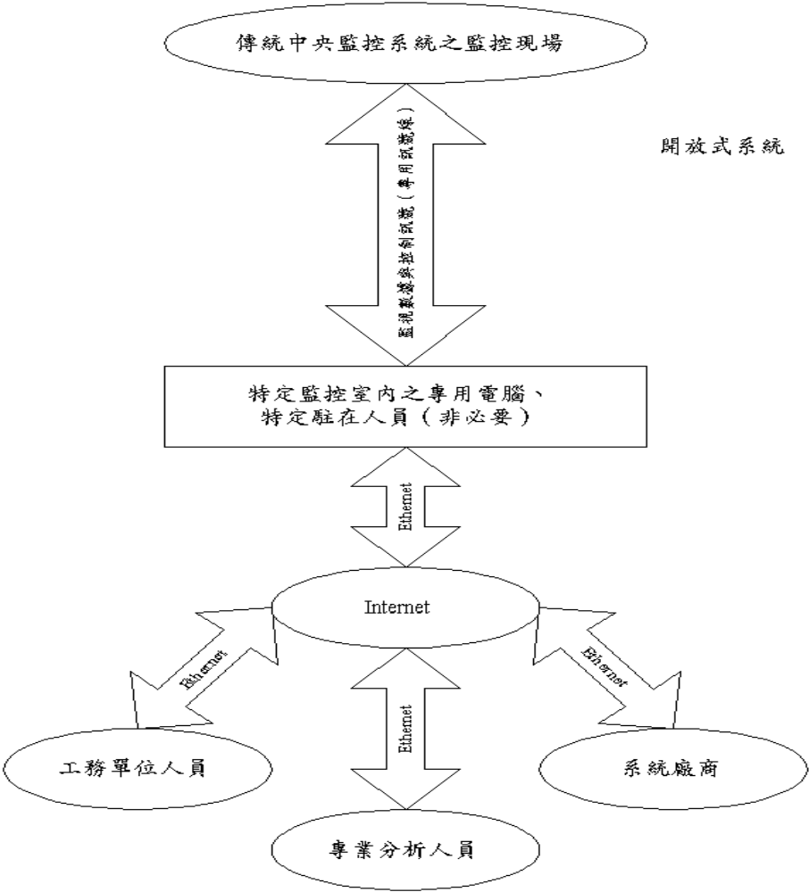
結合網路架構

Slide 5
BACnet
BACnet(Building Automation and Control Networks) BACnet係由美國ASHRAE（American Society of Heating, Refrigerating and Air-Conditioning Engineers）針對建築自動化網路控制所建立之開放式架構通訊協定標準，提供一個共通的通訊平台藉以整合不同建築物自動化數位控制產品，自1987年開始由製造商、用戶、政府機關、學術團體成立計劃委員會研擬後，於1995年公佈且成為美國國家標準ANSI/ASHRAE Standard 135-1995，並於2003年成為ISO編號 16484-5的國際標準通訊協定。

Slide 6
BACnet
BACnet是符合國際標準組織ISO的OSI（Open System Interconnection）－七層參考模型中的四層架構的簡化模型（如圖4.3.1.1所示），BACnet四層通訊架構中除了應用層之外其它三層都是做為網路連結之用，因此網路層的作用為有關網路定址，資料鏈結層負責網路存取管理及錯誤檢查等工作，實體層則負責實體網路之連線，而應用層則提供各種控制指令及訊息交換的功能以取得BACnet網路上所流通的各種資訊。

Slide 7
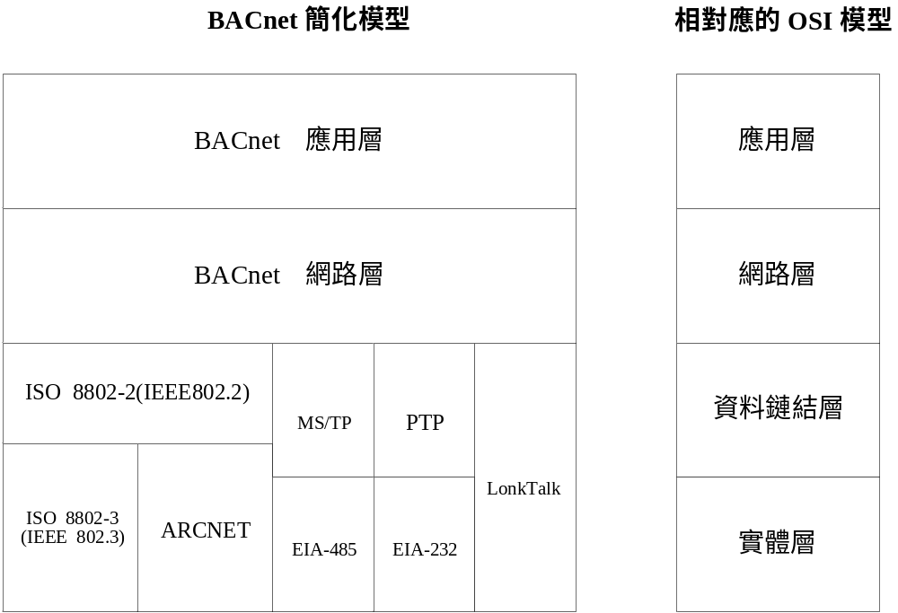
BACnet

Slide 8
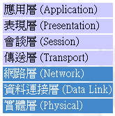
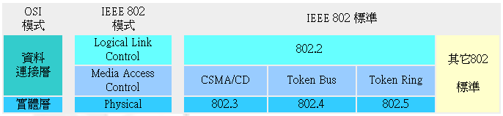
BACnet v.s. TCP/IP
TCP/IP 的全稱是 Transmission Control Protocol / Internet Protocol (TCP/IP)﹐當初是用來配合 ARPANET 來處理不同硬體之間的連接問題的﹐比如Sun系統和Mainframe﹑Mainframe和個人電腦之間的連接。
Internet Protocol (IP) 工作於網路層﹐它提供了一套標準讓不同的網路有規則可循﹐TCP 在 IP 的基礎之上﹐解釋了參與通訊的雙方是如何透過 IP 進行資料傳送的。TCP 提供了一套協定﹐能夠將電腦之間使用的資料透過網路相互傳送﹐同時也提供一套機制來確保資料傳送的準確性和連續性。
雖然 TCP/IP 原先是專門為幾所大學和機構的使用而設計的﹐但現在TCP/IP已經成為通用的通訊協定使用於Internet。

Slide 9
BACnet v.s. TCP/IP
實體層(Physical Layer)
  在這層裡面作出一些機械和電子方面的決定﹐也就是要定義出在終端和網絡之間要使用的設備。同時﹐採用何種佈線也要在這裡決定出來>這層實際是定義了應用在網路傳輸中的各種設備規格﹐以及如何將硬體所攜載的信號轉換成電腦可以理解的電子信號( 0 和 1 )﹐這通常都是設備上面之韌體(Firmware)的功能。這些規格一般是由硬體的生產廠商制定的﹐比如﹕數據線的接腳﹑電壓﹑波長﹑相位﹑等等。
資料連接層(Data Link Layer)
  在這層指定了要採用的信息單元 (message unit﹐通常在 LAN上面的信息單元被稱為 frame﹐翻譯為“訊框”或“框包”)﹐還有它們的格式﹑以及如何通過網絡。每一個 frame 都會被賦予一個 MAC 位址碼和偵錯監測值(checksum)。
  Ethernet 的 Data Link Layer Frame 看起來如下圖﹕
序言 (Preamble) | 目的地 位址 (Destination) | 來源位址 (Source) | 信息類型 (Message Type) | 數據 (Data) | 封包監測資料 (Frame check sequence)
8 bytes | 6 bytes | 6 bytes | 2 bytes | 46-1500 bytes | 4 bytes

Slide 10
BACnet
BACnet由資料鏈結層與實體層的組合提供了四種區域網路選擇(Ethernet, ARCnet, MS/TP, Lontalk)及一個點對點（PTP）的網路連線方式，以上所述之資料鏈結層與實體層構成了BACnet五種網路型式，其中以乙太網路(Ethernet, ISO 8802-3)及點對點之網路連線方式應用最廣

Slide 11
網路型式 | 實體層標準 | 實體媒介 | 傳輸速度 | 特性和應用方式
Ethernet | ISO 8802-3 | 同軸電纜、光纖、 雙絞線 | 10- 100Mbs | 做主要傳輸骨幹
ARCnet | ATA/ANSI 878 | 同軸電纜、光纖、 雙絞線 | 150k- 7.5Mbs | 做主要傳輸骨幹
MS/TP | EIA 485 | 雙絞線 | 9.6k- 76kbs | 低階控制器
PTP | EIA 232 | Multiple conductor | 9.6- 56kbs | 點對點
Lontalk |  | 光纖、雙絞線、RF、Power line | 78kbs- 1.25Mbs | 低階控制器、 智慧型感應器

Slide 12
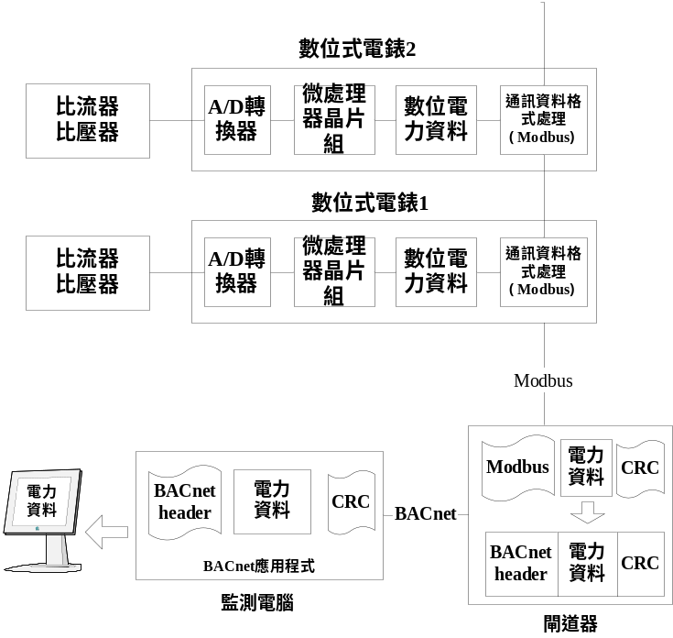
Modbus
Modbus 是由Modicon公司所推出的一種通訊協定，由於協定內容相當簡單，因此在業界特別是控制或是數位式電錶都經常使用

Slide 13
Zigbee
單晶片ZigBee解決方案已有商品，此系統單晶片(SoC) 上整合了ZigBee RF前端、記憶體和微控制器，廣泛應用於汽車、工控系統和無線感應網路等領域，且同樣適用於ZigBee之外的2.4GHz頻率設備。

Slide 14
Finite Distance, Low Power Wireless Communication
隨著短距離無線數據傳輸技術的成熟，功能簡單、攜帶方便的嵌入式無線產品得到廣泛應用，對於設計工程師來說，怎樣設計無線傳輸協定已經成為設計過程面臨的一個挑戰。本文從擴頻技術、頻譜管理、協議層設計、差錯處理、鏈接範圍等方面探討了設計協議過程中需要綜合考慮的問題。
短程無線設備(SRD)在較小的實體區域內通訊，數據率和工作電流均低於大型產品，並且功能也相對簡單，它被廣泛應用於車門遙控開關係統、簡單家用自動化設備和無線遊戲控制器。

Slide 15

Finite Distance, Low Power Wireless Communication
一般來說，射頻鏈路與有線連接在諸多重要環節上完全不同：1. 射頻鏈路是透過相同的傳輸媒介空氣來傳播無線電信號；2. 誤碼率比常規有線系統高幾個數量級。由於存在上述差異，RF鏈路的可靠性比有線鏈路低。為了設立可靠的無線通訊鏈路，可以採用TDMA和FDMA技術。

Slide 16
Short Distance, Low Power Wireless Communication
時分多址(TDMA)技術可使不同的設備在不同的時刻‘同時’佔用同一段頻譜，這通常可以透過為不同的發送器分配特定的時隙和編碼加以實現。圖1顯示了可被兩個設備在一段時間內共享的頻寬。
基本時間分片的機制之一是載波偵聽多址(CSMA)技術。CSMA不分配固定的時隙，而其基本原理同人與人之間的禮貌交談並無二致：在試圖插嘴之前，必須等待同伴停止說話。正常的CSMA設備可實現某種形式的發送前偵聽(listen-before-transmit)功能，這樣當另一設備正使用訊息通道時，CSMA設備必須等待。當然，如果兩個或更多發送器同時擷取了公共訊息通道，將有可能產生衝突。

Slide 17

Short Distance, Low Power Wireless Communication
頻分多址(FDMA)技術將可用的頻率頻寬拆分為具有較窄頻寬的子訊息通道。這樣每個子訊息通道均獨立於其它子訊息通道，因而可被分配給單個發送器。其缺陷是子訊息通道之間必須間隔一定距離以防止干擾，頻帶利用率不高。

Slide 18
Brief Conclusion about Wireless Communication
無線系統設計完全不同於有線系統設計，不要期望原始的RF鏈路對任何應用都完全可靠，協議需要採取措施以將誤碼率降至可接受的程度。
很多不太了解RF設計工程師都對RF傳播造成誤碼有所質疑，請記住即便是有線通訊系統通常也需要採用差錯控制和處理措施。
在編寫採用RF鏈路的嵌入式系統軟體中，大部份工作將用於保障系統的可靠性。即便系統在實驗室能可靠工作，但現場仍然可能失效，例如系統遭受其它採用相同頻譜的RF設備的干擾。避免這類問題的最佳途徑是增強系統的容錯和干擾處理能力並在實際環境中進行現場測試。一般而言，盡量預測出可能出現的誤差狀況，使程式碼具有較強的強韌性。

Slide 19
Acknowledge
部份資料摘自 北科大 冷凍系 執行經濟部能源科技研究發展計畫 九十二年度執行報告
無線傳輸資料翻譯自 Karl Torvmark, 該君為Chipcon公司的現場應用工程師
電子郵件：k.h.torvmark@chipcon.com

